Slide 1
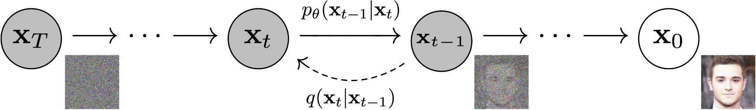
En su esencia, los Modelos de Difusión son una clase de modelos generativos que han revolucionado la creación de contenido visual. A diferencia de otros enfoques, no intentan generar una imagen desde cero directamente, sino que aprenden a deshacer un proceso de ruido gradual.
Imaginen que tienen una imagen original perfecta. Los modelos de difusión aprenden a añadirle ruido gradualmente hasta que se convierte en puro ruido aleatorio. Luego, invierten este proceso: aprenden a eliminar ese ruido paso a paso hasta recuperar la imagen original (o generar una nueva).

Slide 2
La intuición central que subyace a los modelos de difusión es a la vez elegante y, a primera vista, contraintuitiva: "destruir para crear" o, si se prefiere, "ensuciar para limpiar". Estos modelos operan bajo un principio fundamental: primero, toman datos de entrenamiento (imágenes nítidas y claras) y los corrompen sistemáticamente añadiéndoles ruido de forma gradual, hasta que la imagen original se convierte en un patrón de ruido indistinguible.

Slide 3
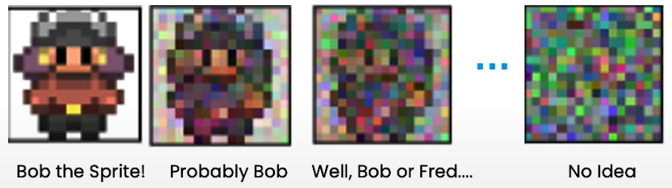

Slide 4
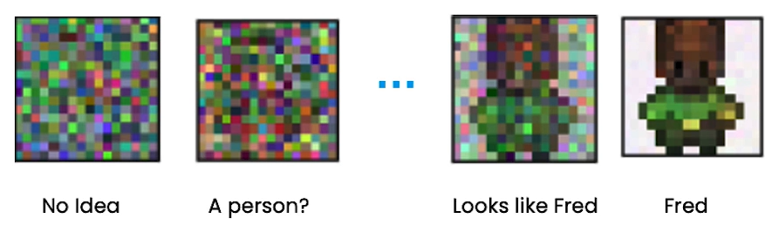

Slide 5
Imagina un juego: Le mostramos al modelo una imagen "original" con cierta cantidad de ruido y le preguntamos: "¿Qué ruido fue el que se le añadió aquí para pasar de una versión más limpia a esta?"
El modelo hace su predicción. Si acierta, ¡bien! Si no, ajusta sus "neuronas" para mejorar.
La "U-Net": Una red neuronal especial (llamada U-Net) es el "cerebro" del modelo que hace estas predicciones de ruido.
¿Por qué predecir el ruido? Es una tarea más sencilla y estable para el modelo que intentar adivinar la imagen completa desde cero.

Slide 6
¿Para qué se utilizan?
Su aplicación principal es la generación de imágenes realistas a partir de texto (text-to-image) o a partir de otras imágenes. Sin embargo, su versatilidad va más allá, permitiendo tareas como:
Generación de imágenes: Crear imágenes nuevas y diversas a partir de una descripción textual (ej. Stable Diffusion, DALL-E 2, Midjourney).
Edición de imágenes: Modificar partes de una imagen, completar secciones faltantes (inpainting), o eliminar objetos no deseados (outpainting).
Super-resolución: Mejorar la calidad y resolución de imágenes de baja calidad.
Transferencia de estilo: Aplicar el estilo de una imagen a otra.

Slide 7
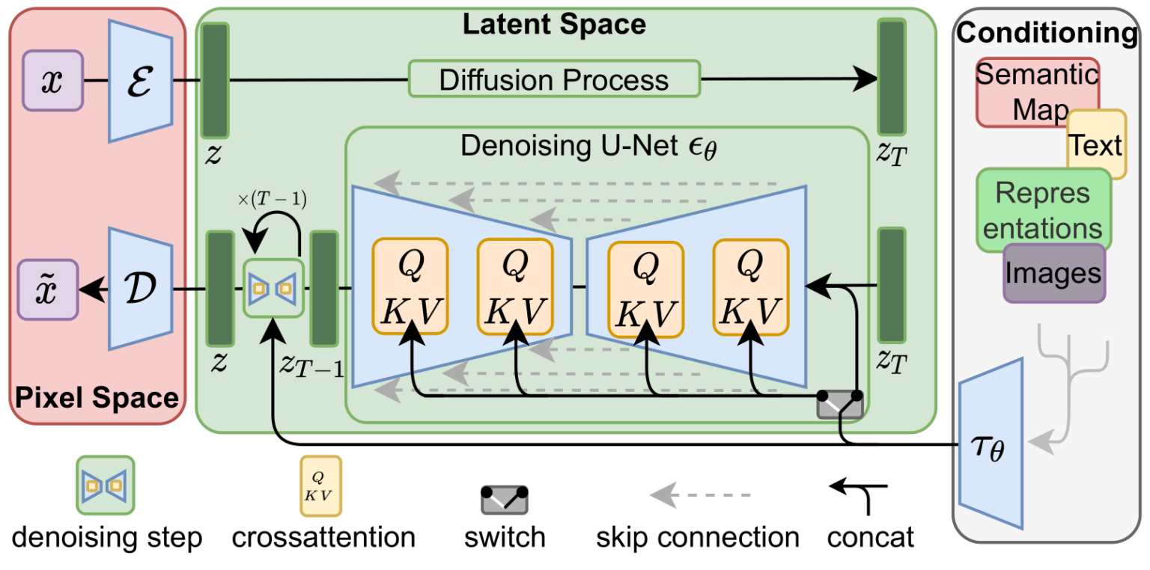

Slide 8
Autoencoder
Modelo de Difusión
Condicionamiento
Textual

Slide 9
Stable Diffusion es un sistema compuesto por varios modelos especializados trabajando juntos.
Piensen en ello como un equipo de expertos, cada uno con una tarea diferente para crear la imagen final.
Los componentes principales son:
Codificador de Texto (ClipText): Entiende lo que pides.
Generador de Información de Imagen (UNet + Scheduler): La "cocina" donde se forma la idea visual.
Decodificador de Imagen (Autoencoder Decoder): El "pintor" final.

Slide 10
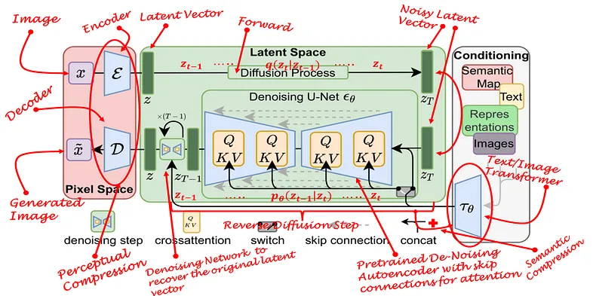

Slide 11
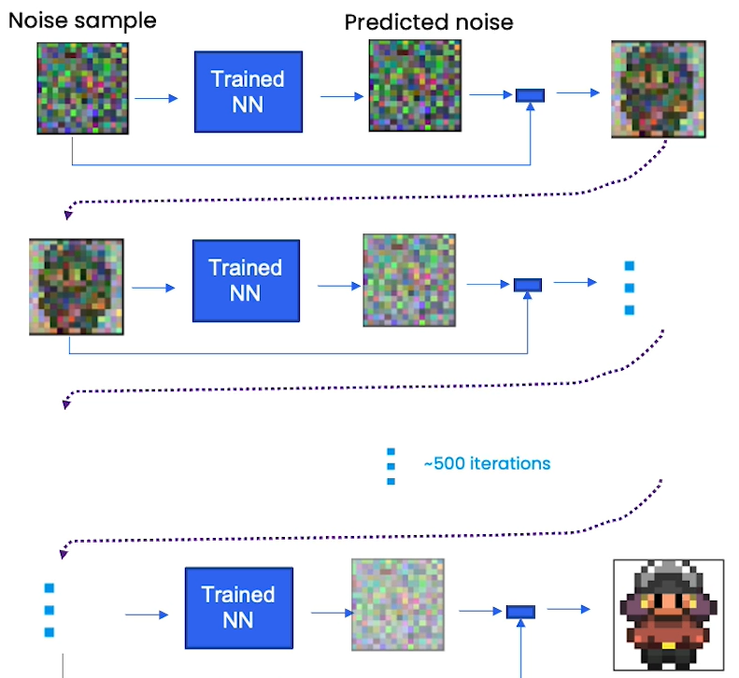

Slide 12
El Punto de Partida: Cuando queremos que el modelo cree una imagen completamente nueva (por ejemplo, a partir de un prompt), ¡simplemente empezamos con puro ruido aleatorio!
El Proceso:
El modelo toma este ruido inicial.
Aplica su conocimiento del "Proceso de Limpieza" (Reverse Diffusion) paso a paso.
En cada paso, "quita" el ruido que predice que debe quitar, y esto gradualmente le da forma a la imagen.
El prompt: La descripción de texto (el prompt) actúa como una "guía" para el modelo, diciéndole qué tipo de ruido debe quitar para formar la imagen deseada. Es como darle una "pista" al artista sobre qué limpiar.

Slide 13
Cuando usamos Stable Diffusion, podemos ajustar algunos "mandos" para guiar al artista:
num_inference_steps (Pasos de Limpieza):
Imagina al artista limpiando: ¿Cuántos trazos hace?
Más pasos: Mayor calidad y detalle, pero tarda más tiempo.
Menos pasos: Más rápido, pero la imagen puede ser menos refinada.
guidance_scale (Fidelidad al prompt)
¿Qué tan estrictamente el artista sigue tus instrucciones?
Valores altos: El modelo intenta apegarse mucho al prompt, a veces resultando en imágenes "demasiado perfectas" o con artefactos extraños.
Valores bajos: El modelo tiene más "libertad creativa", produciendo resultados más variados y a veces inesperados.

Slide 14
